Slide 1
Проектная деятельность в начальной школе.
Черновская И.Ю.
Учитель начальной школы ГБОУ СОШ №1159

Slide 2
Основные требования к проекту.
1.Необходимо наличие социально значимой задачи (проблемы) –исследовательской, информационной, практической.
2.Выполнение проекта начинается с планирования действий по разрешению проблемы.
3.Каждый проект обязательно требует исследовательской работы учащихся.
4.Результатом работы над проектом является продукт.
5.Подготовленный продукт должен быть представлен заказчику.

Slide 3
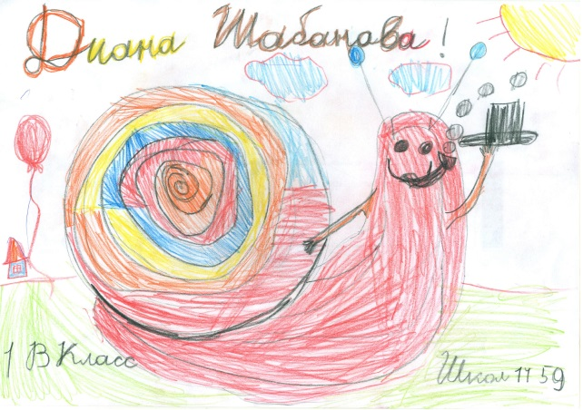
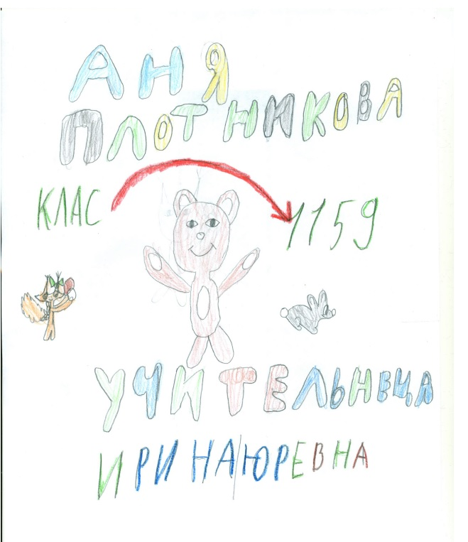
Классификации проектов.
Практико – ориентированный проект .

Slide 4
Исследовательский проект
Наблюдение за
развитием растения.

Slide 5
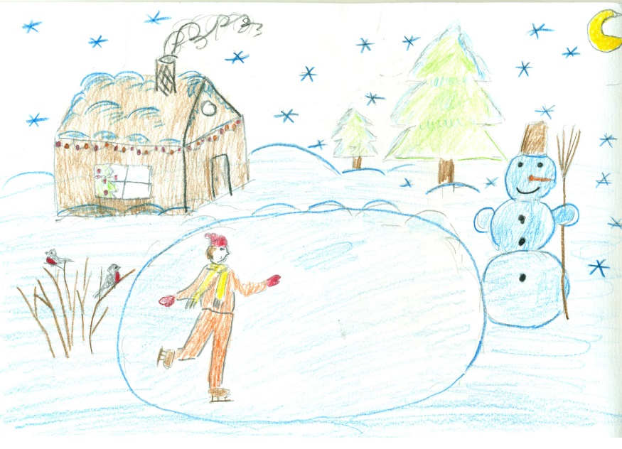
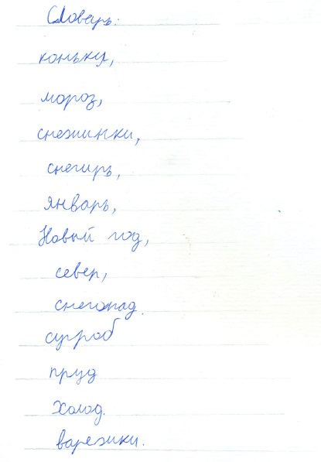
Информационный проект.

Slide 6
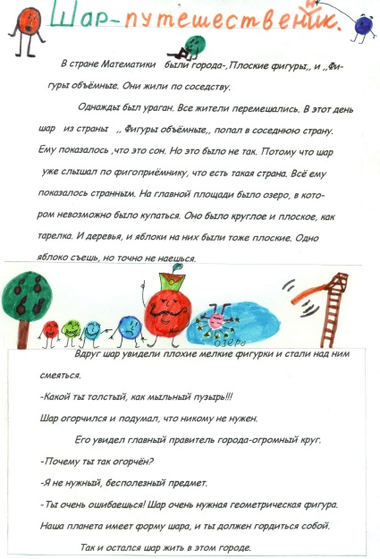
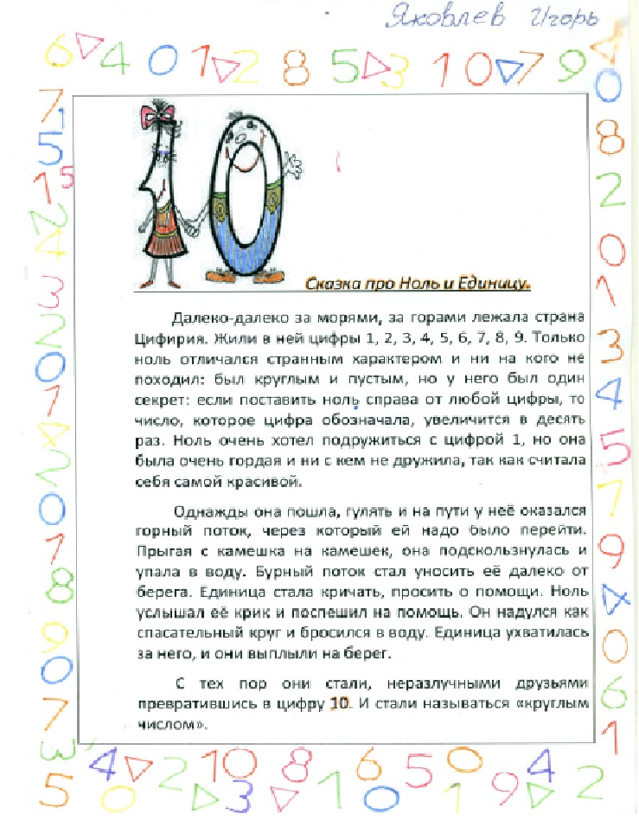
Творческий проект.

Slide 7
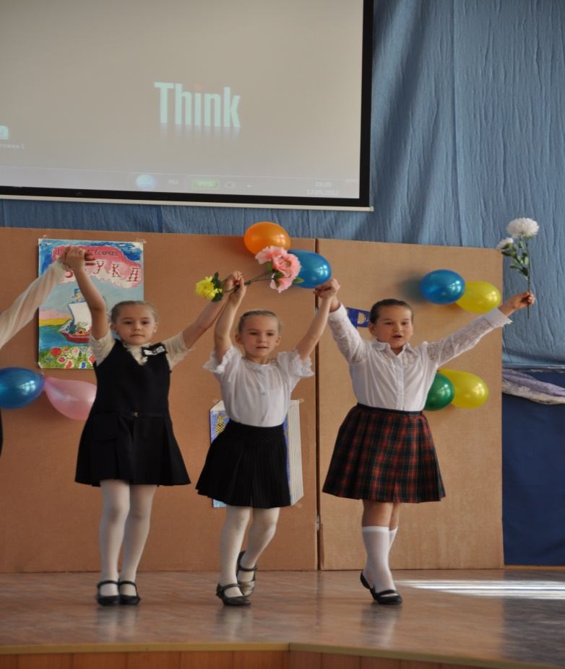
Ролевой проект.
Подготовка и проведение праздников.
Прощание с первым классом.
Новогодняя елка
Викторина в гостях у осени.

Slide 8
По комплексности (иначе говоря, по предметно – содержательной области) можно выделить два типа проектов.
1) Монопроекты
2) Межпредметные

Slide 9
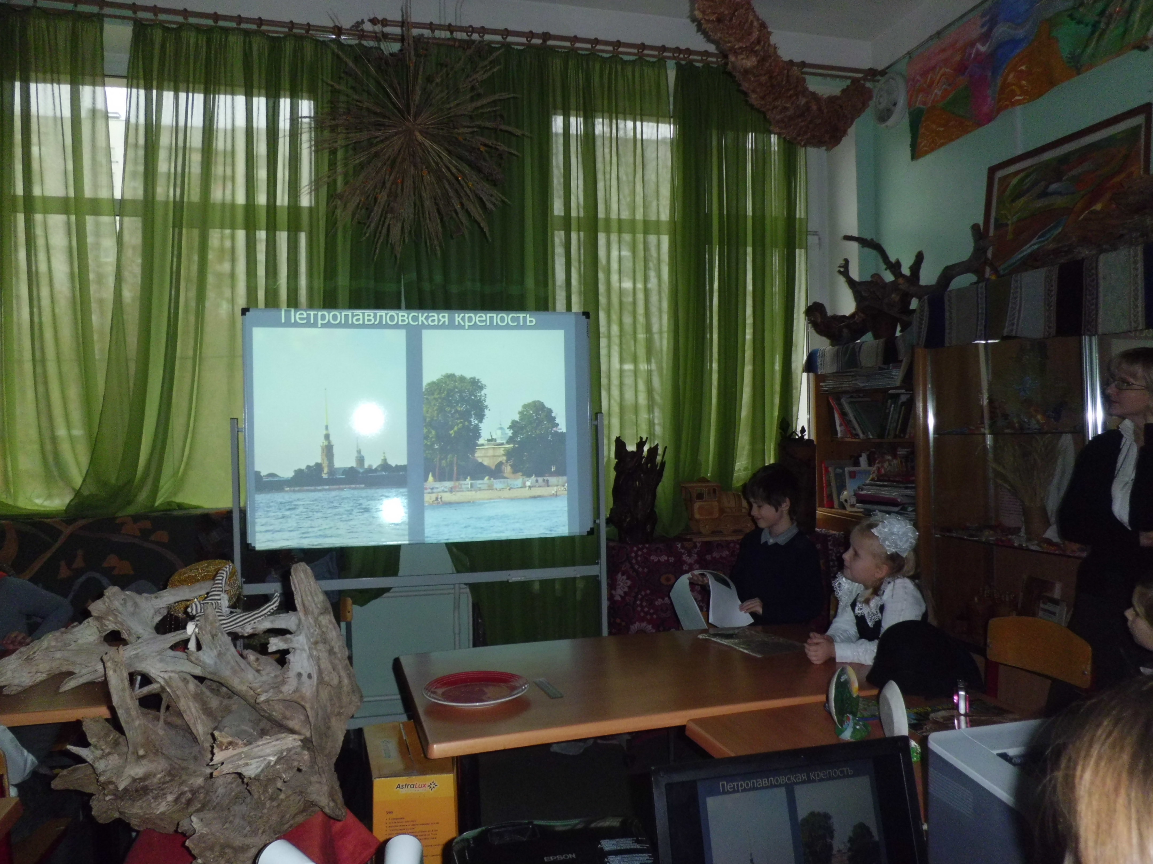
По продолжительности:
Мини – проекты
Краткосрочные проекты
Недельные проекты
Годичные проекты

Slide 10
Презентация проектов.
Виды презентационных проектов могут быть различными, например:
- Воплощение (в роль человека, одушевленного или неодушевленного существа).
- Деловая игра.
- Демонстрация видеофильма – продукта, выполненного на основе информационных технологий.
- Диалог исторических или литературных персонажей.
- Защита на Ученом Совете.
- Игра с залом.
- Иллюстративное сопоставление фактов, документов, событий, эпох, цивилизаций…
- Инсценировка реального или вымышленного исторического события.
- Научная конференция.
- Отчет исследовательской экспедиции.
- Пресс-конференция.
- Путешествие.
- Реклама.
- Ролевая игра.
- Соревнования.
- Спектакль.
- Спортивная игра.
- Телепередача.
- Экскурсия.

Slide 11
Методы проектов во внеурочное и урочное время.
Этапы, соответствующие учебной деятельности:
- мотивационный
- планирующий
- информационно-операционный
- рефлексивно-оценочный

Slide 12
У обучающихся будут сформированы универсальные учебные действия, а именно:
а) личностные универсальные учебные действия
б) регулятивные универсальные учебные действия
в) познавательные универсальные учебные действия
г) коммуникативные универсальные учебные действия

Slide 13
Заключение.
Проект с точки зрения учащегося – это возможность делать что-то интересное самостоятельно, в группе или самому, максимально используя свои возможности; это деятельность, позволяющая проявить себя, попробовать свои силы, приложить свои знания, принести пользу и показать публично достигнутый результат; это деятельность, направленная на решение интересной проблемы, сформулированной самими учащимися в виде цели и задачи, когда результат этой деятельности – найденный способ решения проблемы – носит практический характер, имеет важное прикладное значение и, что весьма важно, интересен и значим для самих открывателей.

Slide 14
Проект с точки зрения учителя – это дидактическое средство, позволяющее обучать проектированию, т.е. целенаправленной деятельности по нахождению способа решения проблемы путем решения задач, вытекающих из этой проблемы при рассмотрении ее в определенной ситуации.

